Slide 1

자연어처리기반
가짜뉴스 진짜뉴스 판별 시스템
멀티캠퍼스 데이터 시각화&분석 취업캠프(Python)
3조 발버둥쳐보조 최서진(조장), 권지현, 서정무, 오전석, 이승우, 임성균
Notes:
안녕하세요 ‘3조 발버둥 쳐보죠’ 입니다.
저희는 ‘ 주제 ~~~~’를 맡게 되었습니다.
자연어 처리를 통해서 가짜뉴스와 진짜뉴스를 판별하는 AI 어시스턴스 시스템을 만들어보기 위해 다음과 같은 주제를 정했으며, 팀명은 아직 미숙한 저희가 어떻게든 힘내서 해보자는 의미로 ‘발버둥 쳐보죠’라고 정했습니다.
발표를 시작하겠습니다.

Slide 2
CONTENTS
자연어 처리 기반 가짜뉴스 진짜뉴스 판별 시스템
01
04
프로젝트 내용
프로젝트 개요
- 기획 배경
- 목표
- 프로젝트 한계점 및 문제점
- 결과
02
05
프로젝트 결론
프로젝트 Diagram
- 결론
- 개선방향
03
프로젝트 모델 설명
06
마무리
- LLM 모델
- BERT 모델이란?
- KoAlpaca 모델이란?
- 사용 데이터
- 일정
- 구성원 및 개발후기
Notes:
발표 순서는 먼저 프로젝트 개요- 기획 배경을 설명드리고, 프로젝트 진행순서를 다이어그램을 통해 알려드리겠습니다.
다음으로 저희가 진행했던 프로젝트 내용과, 결과 및 결론, 후기 순으로 발표를 진행하겠습니다.

Slide 3
01
프로젝트 개요
- 기획 배경
- 목표
Notes:
발표 순서는 먼저 프로젝트 개요- 기획 배경을 설명드리고, 프로젝트 진행순서를 다이어그램을 통해 알려드리겠습니다.
다음으로 저희가 진행했던 프로젝트 내용과, 결과 및 결론, 후기 순으로 발표를 진행하겠습니다.

Slide 4
프로젝트 개요
기획 배경
설문조사 기간 : 23.12.16 ~ 23.12.19
참여인원 : 105명
7.6
14.3

Slide 5
프로젝트 개요
기획 배경
설문조사 기간 : 23.12.16 ~ 23.12.19
참여인원 : 105명

Slide 6

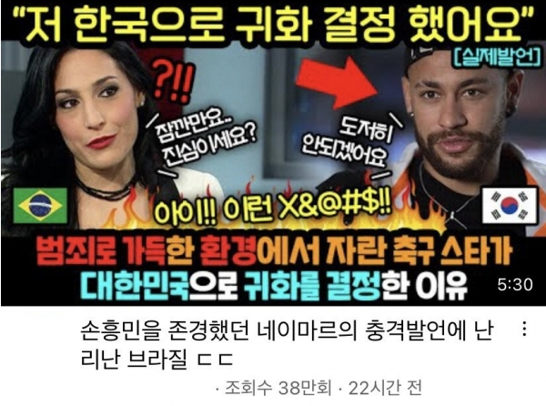
프로젝트 개요
기획 배경
자료출처 : 로이터저널리즘연구소

Slide 7
프로젝트 개요
기획 배경
현대 사회에서는 디지털 정보 격차가 노화 및 치매로 인해 특히 노년층에게 더 심해지고 있습니다.
동시에, 이러한 층의 디지털 환경에서 가짜뉴스와의 접촉으로 인한 피해가 더 크게 나타나고 있습니다.
기독교윤리실천운동, “2020 한국교회의 사회적 신뢰도조사＂
밉소스, “2019 CIGI-Ipsos Global Survey on Internet Security ans Trust”

Slide 8


프로젝트 개요
기획 배경
디지털 정보 격차 해소를 통한
노년층 보호
미성년자를 위한
가짜뉴스 피해 방지
노화 및 치매 등으로 디지털 정보에
접근하기 어려운 노년층을 대상으로 가짜뉴스로부터의 피해를
방지하고 정보 격차를 해소하기
위한 방안 모색
정확한 판단을 하기 어려운 미성년자들이
가짜뉴스에 노출됨에 따라 발생하는
피해를 예방하기 위한 방법 연구 및
교육적 요소를 통한 미성년자들의
뉴스 소비 능력 강화에 도움

Slide 9



프로젝트 개요
목표
뉴스 소비자들이 신뢰할 수 있는
정보에 더 빠르게 접근가능
가짜뉴스와 진짜뉴스의 구별은
공공의 이익을 증진시키고,
오인된 정보에 기인한
오해나 오남용을 방지
다양한 언어와 주제에 대해 확장 가능,
미래에 새로운 도전에 대응할 수 있는
유연성을 갖추게 됩니다.
신뢰성 있는 뉴스 소비 촉진
사회적 안정 증진
유연성 및 확장성
가짜뉴스는 사회적 불안과 혼란을
야기할 수 있습니다.
프로젝트로 신속하고 효과적으로
가짜뉴스를 탐지하여 사회적 안정을
유지하고 증진

Slide 10
02
프로젝트 Diagram
Notes:
발표 순서는 먼저 프로젝트 개요- 기획 배경을 설명드리고, 프로젝트 진행순서를 다이어그램을 통해 알려드리겠습니다.
다음으로 저희가 진행했던 프로젝트 내용과, 결과 및 결론, 후기 순으로 발표를 진행하겠습니다.

Slide 11
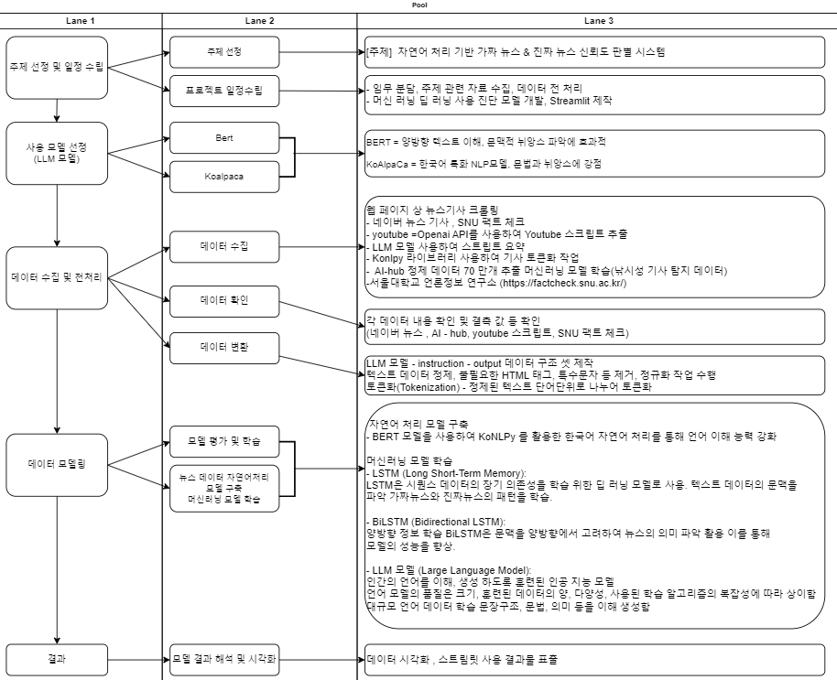
프로젝트 Diagram

Slide 12
03
프로젝트 모델 설명
- LLM 모델
- BERT 모델
- Koalpaca 모델
- 사용데이터
Notes:
발표 순서는 먼저 프로젝트 개요- 기획 배경을 설명드리고, 프로젝트 진행순서를 다이어그램을 통해 알려드리겠습니다.
다음으로 저희가 진행했던 프로젝트 내용과, 결과 및 결론, 후기 순으로 발표를 진행하겠습니다.

Slide 13
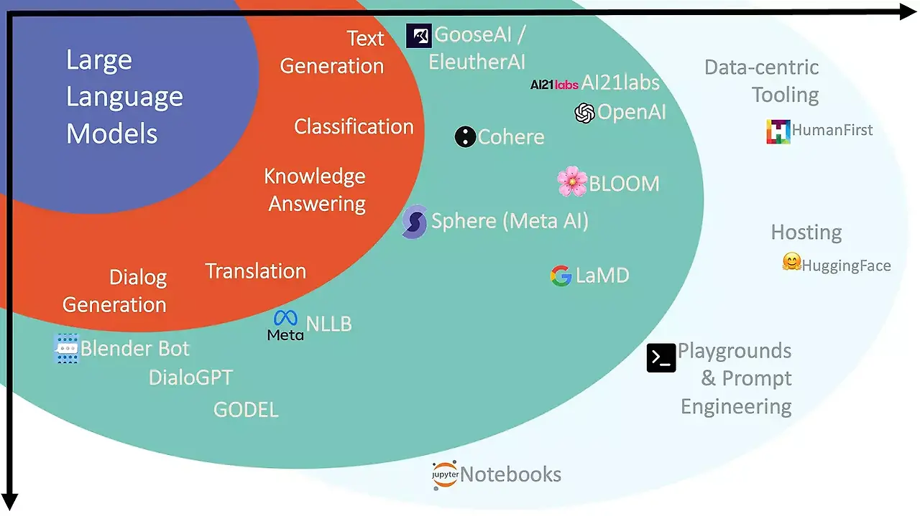



프로젝트 내용
사용모델-LLM
LM(Language Model 언어 모델) 이란?
언어 모델이란 인간의 언어를 이해하고 생성하도록 훈련된 일종의 인공지능 모델
주로 통계적인 방법이나 인공 신경망을 사용하여 학습되며 문장 생성, 기계 번역, 질문 응답 등 다양한
자연어 처리(NLP) 작업에 활용됩니다.
LM은 주어진 텍스트 시퀀스에서 다음 단어를 예측하는 모델로, 주어진 문맥 안에서 패턴이나 구조, 관계를 학습합니다.
LLM(Large Language Model) 이란?
대량의 언어 모델, 흔히 알고 있는 GPT나 BERT모델이 있다

Slide 14

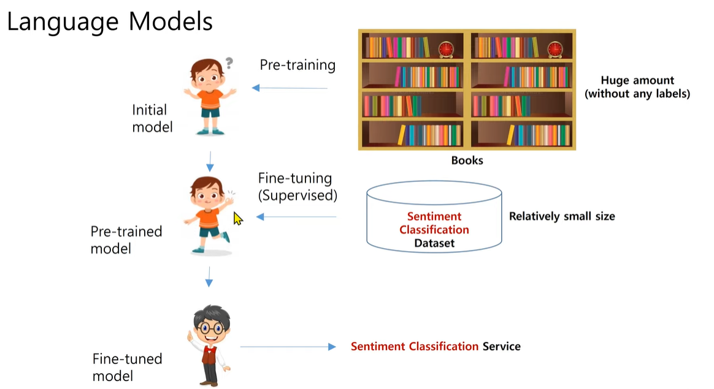
프로젝트 모델 설명
사용모델- LLM
LLM 모델이 좋은 이유?
Pre-training, Fine-tuning

Slide 15
프로젝트 모델 설명
사용모델- BERT
BERT(Bidirectional Encoder Representations from Transformers) 이란?
구글 AI에서 개발한 사전 학습된 언어 모델
BERT는 Transformer 아키텍처를 기반으로 하며, 단어의 양방향 문맥 정보를 학습
대규모 텍스트 데이터셋에서 사전 학습되어 다양한 태스크에 적용가능

Slide 16
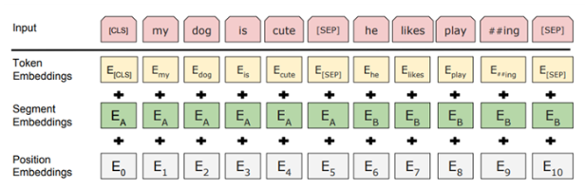
프로젝트 모델 설명
사용모델- BERT
Token Embeddings
자주 등장하는 단어(sub-word)는 그 자체가 단위가 되고,
자주 등장하지 않는 단어(rare word)는 더 작은 sub-word로 쪼개어집니다.
Segment Embeddings
토큰으로 나누어진 단어들을 다시 하나의 문장으로 만들고
첫 번째 [SEP] 토큰까지는 0으로
그 이후 [SEP] 토큰까지는 1 값으로 마스크를 만들어 각 문장들을 구분합니다.
Position Embeddings
토큰의 순서를 인코딩

Slide 17

프로젝트 모델 설명
사용모델- KoAlpaca
KoAlpaca (Korean Alpaca Model based on Stanford Alpaca )(feat. LLAMA and Polyglot-ko)
Standford에서 Meta의 LLamMA-7B모델을 fine-tuning한
Alpaca모델을 동일한 방식으로 한국어를 이용해 학습시킨 한국어 모델

Slide 18



프로젝트 모델 설명
사용모델- KoAlpaca
학습의 출발점이 되는 언어모델을 Base Model, 혹은 Backbone Model 이라고 한다
Polyglot-Ko
라마(LLaMA)
비영리 AI 연구단체인 EleutherAI에서
개발한 GPT-NeoX 기반의
한국어 pretrained 모델
메타AI (페이스북)에서 개발된 모델
일련의 단어를 입력으로 받아 다음 단어를
예측하여 텍스트를 생성하는 방식으로 작동
KoAlpaca
Notes:
1. EleutherAI/Polyglot-Ko
Polyglot은 비영리 AI 연구단체인 EleutherAI에서 개발한 GPT-NeoX 기반의 다국적 언어 pretrained 모델입니다.
그 중에서 한국어 데이터로 사전학습된 Polyglot-ko모델은 TUNiB에서 수집한 1.2TB의 한국어 데이터를 다양한 방식의 전처리를 거쳐 가공한 뒤 사전학습된 한국어 언어 모델입니다.
Polyglot은 Koalpaca모델의 Backbone Model 모델
2. 라마(LLaMA) 모델
- 메타AI (페이스북)에서 개발된 모델
LLaMA는 다른 대규모 언어 모델과 마찬가지로 일련의 단어를 입력으로 받아 다음 단어를 예측하여 텍스트를 생성하는 방식으로 작동한다
- LLM 시장 주도권을 가져오기 위해 오픈소스 공개
(처음에는 유출에서 시작했다.)
- Meta의 LLaMA 오픈소스는 GPL-3.0 오픈소스
라이선스이며, 연구 목적으로만 사용 가능한
비상업적으로 사용 제한을 하고 있습니다
- 최근 보다 발전된 LLaM2 모델이 개발되어
사업적으로도 이용이 가능하게 공개

Slide 19

프로젝트 모델 설명
사용모델- KoAlpaca
Chat GPT
라마(LLaMA)
API 공개
Weight 비공개
유료
범용성 있게 태스크를 수행하는 초거대 인공지능에 적합
오픈소스
Weight 공개
상업 사용 라이선스
특정 태스크를 수행하는 작은 규모의 인공지능에 적합

Slide 20


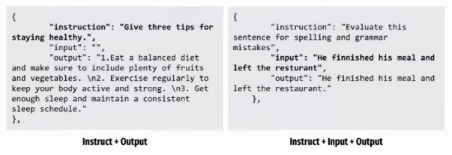
프로젝트 모델 설명
사용모델- KoAlpaca
Alpaca?
스탠포드 대학에서 연구 개발용으로 소개한 Alpaca 모델
LLaMa의 7B 모델을 파인튜닝한 버전
What?
Detail
언어모델이사용자의 Instruct(지시문)을 따르도록 하는 방법에 대한 연구
‘모델은 이미 수많은 정보를 알고 있지만, 어떻게 답할지 모름’
단순히 말을 잇는 것이 아닌, instrcution에 맞게 행동하는 LM 형성
OpenAI GPT3.5로 Instruct Set
(5만2천개의 Instruct-(Input)-Output 세트) 사용
Data
set

Slide 21
프로젝트 모델 설명
사용모델- KoAlpaca
한국어 instruct 데이터 셋 |  |  | 한국어 LLM기반 Instruct-following 모델 학습
KoAlpaca v1.0 | Alpaca 번역 기반으로 데이터셋 학습 | 50k | Finetune with LLAMA
KoAlpaca v1.1a | 네이버 지식인 기반 데이터셋 학습 | 22k
 |  |  | Finetune with Polyglot-ko
KoAlpaca v1.1b | 1.1a 기반에 맥락을 이해하도록 추가 학습

Slide 22





프로젝트 모델 설명
사용 데이터
SNUFactCheck는 언론사들이 검증한 공적 관심사를 국민들에게 알리기 위해 서울대학교 언론정보연구소가 운영하는 정보서비스입니다.
팩트체크 과정
하나의 팩트에 관해
두 개 이상의 언론사가
검증에 참여하여 뱃지표시
하나의
뱃지(badge) 생성
언론사에서 팩트체크
하고자하는
검증 내용을 업로드
다른 언론사들과
해당 뱃지에 검증 내용과
판정 결과를 추가

Slide 23
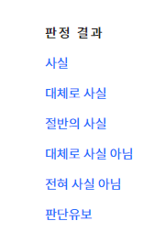
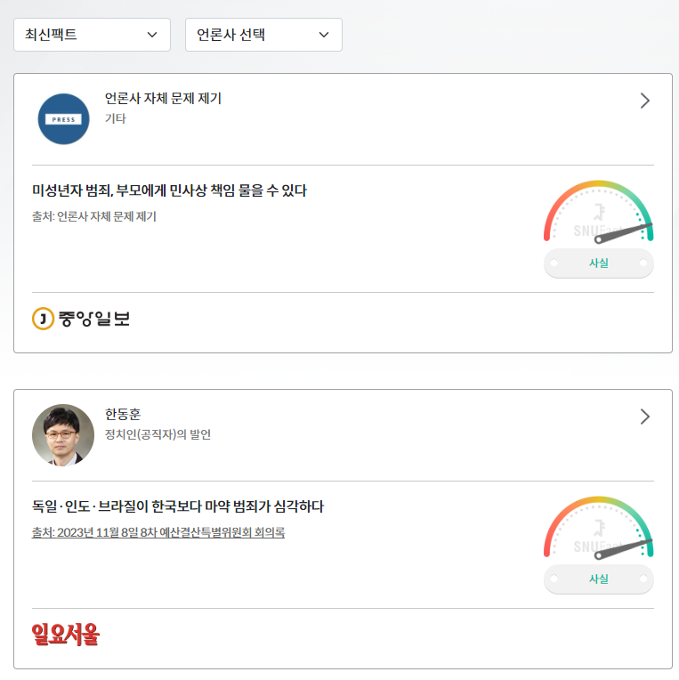
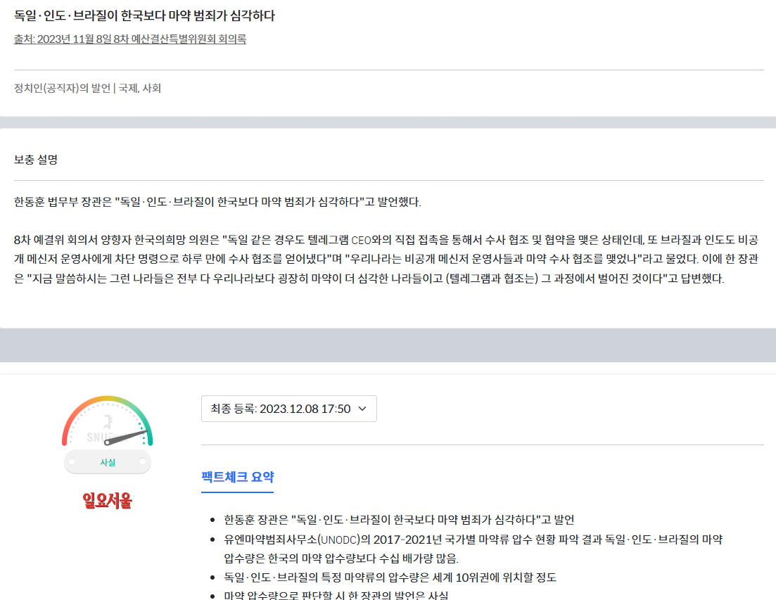
프로젝트 모델 설명
사용 데이터

Slide 24

프로젝트 모델 설명
사용 데이터
AI Hub는 한국지능정보사회진흥원(NIA)이 운영하는 AI 통합 플랫폼입니다.
데이터 구성
1 | sourceDataInfo_newsID
2 | sourceDataInfo_newsCategory
3 | sourceDataInfo_newsSubcategory
4 | sourcebatalnfo_newsTitle
5 | sourceDataInfo_newsSubTitle
6 | sourceDatalnfo_newsContent
7 | sourceDataInfo_partNum
8 | sourceDatalnfo_useType
9 | sourceDataInfo_processType
10 | sourceDataInfo_processPattern
11 | sourceDataInfo_processLevel
12 | sourceDataInfo_sentenceCount
13 | sourceDataInfo_sentenceInfo
14 | labeledDataInfo_newTitle
15 | labeledDataInfo_clickbaitClass
16 | TabeledDataInfo_referSentenceInfo
종류 | 형태 | 구분 | 포맷 | 세부 | 구축 규모(건)
신문기사 | 텍스트 | 원천데이터 | JSON | 1세부 | 364,333
 |  |  |  | 2세부 | 369,094
 |  |  |  | 합계 | 733,427
 |  | 라벨링데이터 | JSON | 1세부 | 364,333
 |  |  |  | 2세부 | 369,094
 |  |  |  | 합계 | 733,427
낚시성 기사 탐지 데이터: 70만개의 신문기사 데이터 활용
0, 1로 낚시성의 라벨링을 구분하는 뉴스 데이터
useType(용도유형) , clickbaitClass(낚시기사분류)
: labeledData에 속함(돌의 데이터 값 동일 확인)

Slide 25

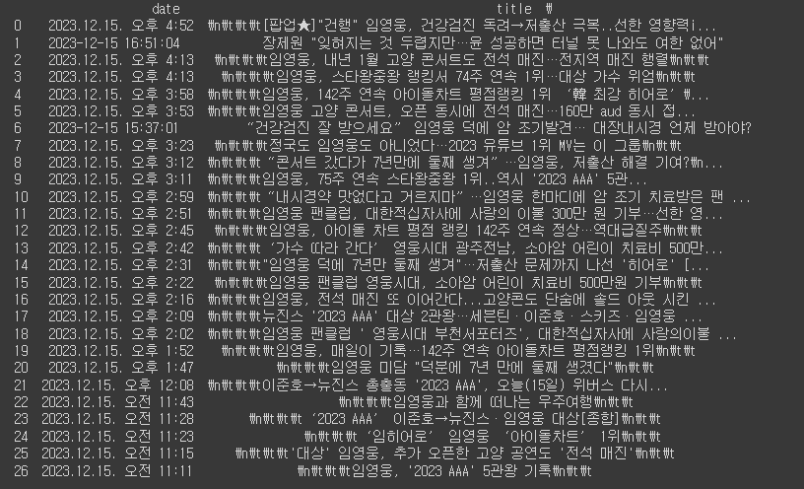
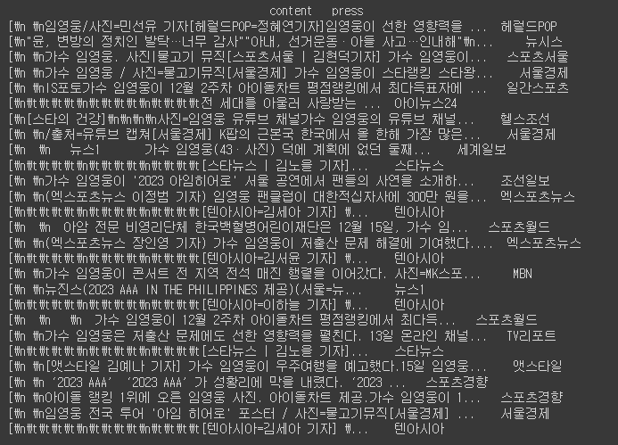
프로젝트 모델 설명
사용 데이터
BeautifulSoup 이용하여 네이버 뉴스기사 크롤링

Slide 26




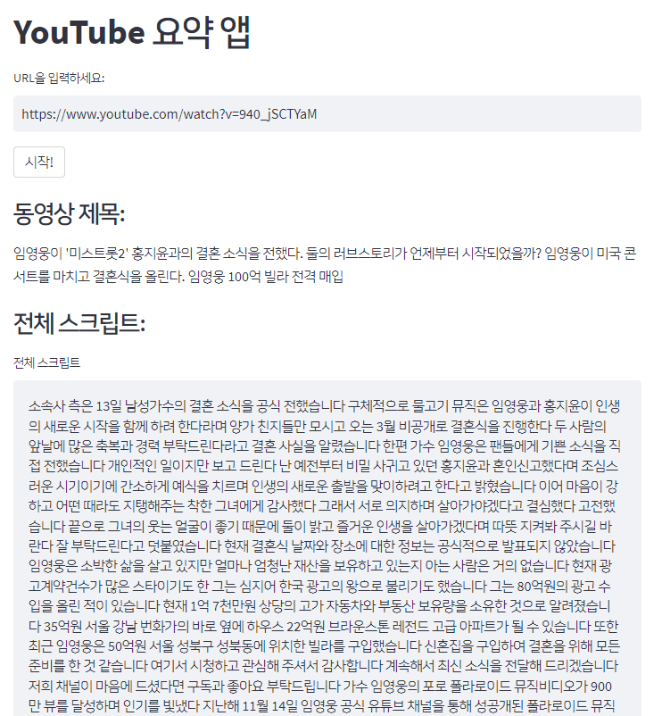
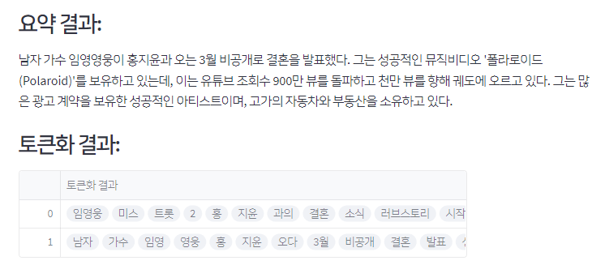
프로젝트 모델 설명
사용 데이터
LLM 모델 사용하여
스트립트 요약
Openai API를 사용하여 Youtube 스크립트 추출
Konlpy 라이브러리 사용하여
기사 토큰화 작업

Slide 27
04
프로젝트 내용
- 프로젝트 한계점 및 문제점
- 프로젝트 결과
Notes:
발표 순서는 먼저 프로젝트 개요- 기획 배경을 설명드리고, 프로젝트 진행순서를 다이어그램을 통해 알려드리겠습니다.
다음으로 저희가 진행했던 프로젝트 내용과, 결과 및 결론, 후기 순으로 발표를 진행하겠습니다.

Slide 28

프로젝트 내용
프로젝트 한계점 및 문제점
실시간으로 업로드 되는 기사의 특성 상 진짜뉴스 가짜뉴스의 판단기준을 잡기가 모호하다.
- 신뢰성이 높은 언론사를 지정한다, 뉴스기사가 업로드된 개수로 신뢰도를 판별한다 등의 기준을 잡는것도 고민을 해보았지만, 이것 또한 구분을 짓는 기준으로 삼기에는 한계가 있었다.
한국어는 교착어, 유연한 어순, 모호한 띄어쓰기 규칙, 표준어와 방언의 차이로 인해 자연어 처리에 어려움이 있었습니다.

Slide 29
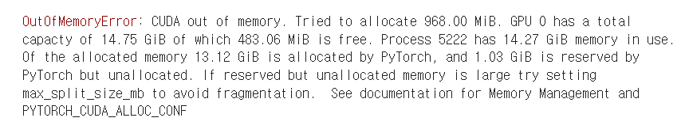
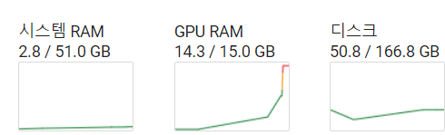
프로젝트 내용
프로젝트 한계점 및 문제점
컴퓨터 사양 및 구글코랩 환경상 대량 모델 학습이 불가능
- 데이터 셋 구성의 길이, 양에 따라 학습에 필요한 메모리 부족 현상 발생
- 학습을 위한 하이퍼 파라미터 조정에 따른 메모리 부족 현상 발생
- Fine-tuning할 데이터, 하이퍼파라미터 조정에 따라 리소스를 대량 사용하여 일반 환경에서는 학습시키는데 어려움이 있었습니다.
- GPT모델 포함 LLM모델을 유지하기 위한 비용이 많이 소모되어 모델 학습에 한계가 있었습니다.
방대한 양의 데이터를 학습시키기 위해 노이즈 처리에 프로젝트 대부분의 시간이 소요되었습니다.

Slide 30
프로젝트 내용
프로젝트 한계점 및 문제점
BERT 모델 테스트
기존에 있는 라벨링된 기사 일부를 학습을 시키고, 모델이 학습된 내용을 바탕으로 사실과 거짓을 구분하는 능력을 가질 수 있는지를 확인하고 한다.
Koalpaca모델 테스트
기존에 있는 크롤링 및 라벨링 된 기사 내용을 기반으로만 직접 데이터를 제작해서 학습을 시키고, 모델이 보다 맥락을 이해하고 사실과 거짓을 구분하는 능력을 가질 수 있는지를 확인하고 한다.

Slide 31

프로젝트 내용
Bert 모델
뉴스 구분을 위한 데이터 셋 구성
AI허브 낚시성 기사 중 Part2(2세부) - Clickbait_Auto(낚시성기사_자동생성)의 EC(경제), Clickbait_Direct(낚시성기사_직접생성)의 EC(경제), NonClickbait_Auto(非낚시성기사_자동생성)의 EC(경제) 기사 데이터의 일부분 사용
1 | sourceDataInfo_newsID
2 | sourceDataInfo_newsCategory
3 | sourceDataInfo_newsSubcategory
4 | sourcebatalnfo_newsTitle
5 | sourceDataInfo_newsSubTitle
6 | sourceDatalnfo_newsContent
7 | sourceDataInfo_partNum
8 | sourceDatalnfo_useType
9 | sourceDataInfo_processType
10 | sourceDataInfo_processPattern
11 | sourceDataInfo_processLevel
12 | sourceDataInfo_sentenceCount
13 | sourceDataInfo_sentenceInfo
14 | labeledDataInfo_newTitle
15 | labeledDataInfo_clickbaitClass
16 | TabeledDataInfo_referSentenceInfo
Json 파일의 형태
newsContent를 읽고
clickbaitClass가 0이면 낚시성기사, 1이면 비낚시성기사
Training set size: 15456, Validation set size: 1932
Test set size: 1933

Slide 32
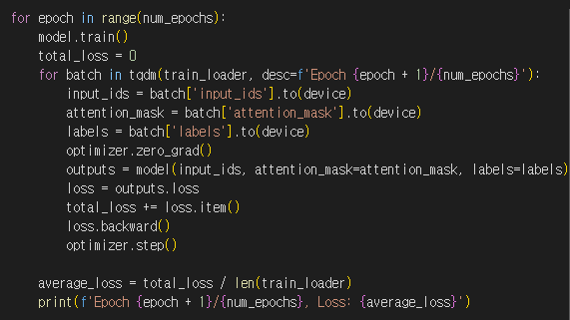
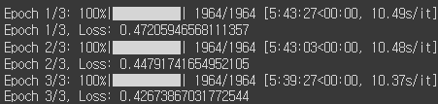
프로젝트 내용
Bert 모델
토크나이저 및 모델
파인튜닝 및 Training
1 Epoch당 훈련시간이 상당히 오래걸림 (약 5시간)
세 번의 epoch에 걸친 훈련 동안 손실값 감소

Slide 33

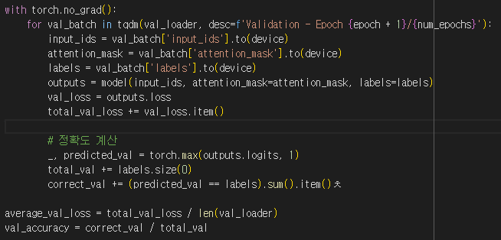
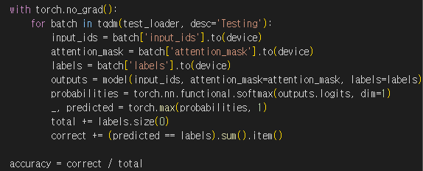
프로젝트 내용
Bert 모델
Validation
Test
Loss | 0.879697266471597
Accuracy | 51.55%
Accuracy | 75.94%

Slide 34
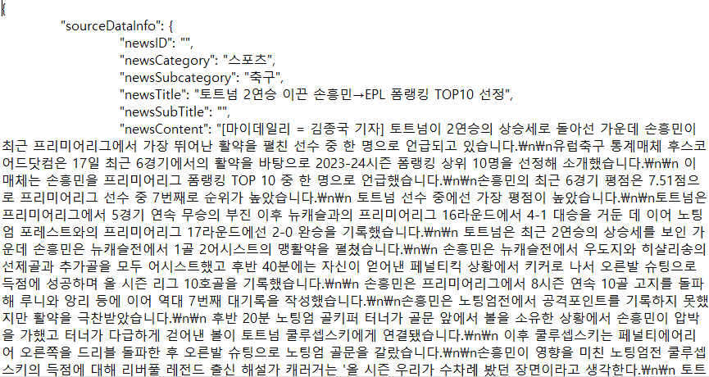
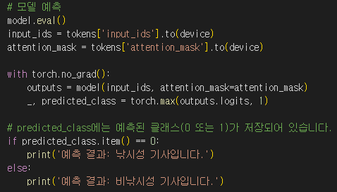
프로젝트 내용
Bert 모델
예측 결과
네이버 뉴스기사 | 걸그룹 ‘블랙핑크’ 재계약, YG엔터 추가 우려 없어
예측 결과 | 낚시성 기사입니다.
예측 성공 여/부 | 예측실패
가짜 뉴스기사 | 토트넘 2연승 이끈 손흥민→EPL 폼랭킹 TOP10 선정
예측 결과 | 낚시성 기사입니다.
예측 성공 여/부 | 예측성공

Slide 35
프로젝트 내용
Bert 모델
결과 및 평가
Epoch마다 Training Loss값이 손실하고 있어 훈련 데이터에 대해 점차 잘 학습되었다고 보지만
학습당 시간이 많이 소요됨.
Validation Loss 값이 높게 나타나며 Validation Accuracy 또한 51.55%의 무작위 예측과 비슷한 수준으로 나와 모델이 아직 일반화를 잘 하지 못하였다고 판단
낚시성기사보다 비낚시성기사의 수가 더 많아 불균형이 발생하여 모델은 훈련 데이터에 대해 어느 정도 학습되었으나, 검증 데이터에 대한 성능이 아직 충분하지 않음. 모델의 일반화 능력을 향상시키기 위해 추가적인 실험과 조정이 필요함
Bert 모델은 최대 512개 한글처리가 가능했지만, 사용데이터(뉴스기사)는 500~900글자로
데이터와 모델이 적합하지 않다고 판단

Slide 36
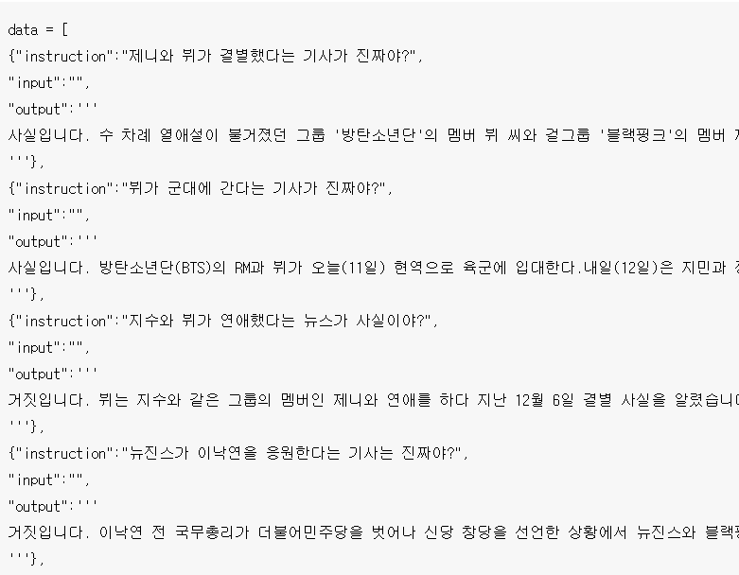
프로젝트 내용
KoAlpaca 모델
뉴스 구분을 위한 데이터 셋 구성
네이버 뉴스기사를 훈련데이터로 사용, GPT를 통해 노이즈 제거
[ instuction - output ]형태로 만들어진 구조로 데이터를 형성
[ instuction ]뉴스 구분을 위한 질문 작성
1. 질문형 2. 비교형
[ output ] 답변과 바탕이 되는 기사내용 작성

Slide 37
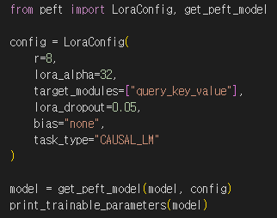
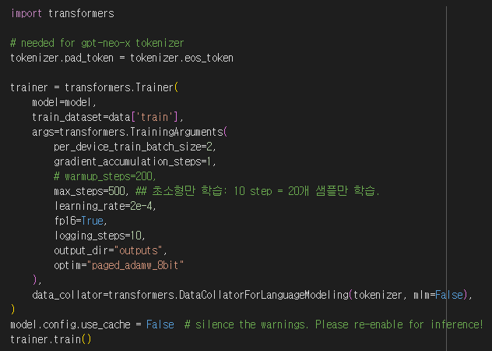
프로젝트 내용
KoAlpaca 모델
모델 훈련
PEFT 모델(적은 수의 파라미터를 학습하는 것 만으로
모델 전체를 파인튜닝하는 것과 유사한 효과)을 생성하고 주어진 모델에 적용
훈련의 여러 세부 사항( 배치 크기, 그래디언트 누적 단계, 학습률, FP16 사용 여부, 로깅 간격,
출력 디렉토리 및 최적화 기법 등)을 설정

Slide 38
프로젝트 내용
polyglot-ko모델은 학습된 output을 거의 전체적으로 출력하는 것을 확인
koalpca은 문장을 이해하고 기사 외 학습된 내용들을 바탕으로 근거 내용들을 출력하면서 설명함을 확인.
KoAlpaca 모델
결과 출력 : 학습한 instruction와 유사하게 질문
mode = "EleutherAI/polyglot-ko-12.8b"
mode = beomi/KoAlpaca-Polyglot-12.8B"
질문 | 뷔와 제니가 헤어졌다는 뉴스가 진짜야?
답변 | 사실입니다. 수 차례 열애설이 불거졌던 그룹 '방탄소년단'의 멤버 뷔 씨와 걸그룹 '블랙핑크'의 멤버 제니 씨가 결별했다는 보도가 나왔습니다. 지난 6일 한 매체는 뷔 씨와 제니 씨가 최근 연인 관계를 정리했다고 보도했는데요. 이와 관련해 두 사람의 소속사인 빅히트뮤직과 YG엔터테인먼트는 앞서 열애설이 불거졌을 때와 마찬가지로 어떠한 입장도 내놓지 않았습니다. 뷔 씨와 제니 씨의 열애설은 지난해 5월 처음 불거졌습니다. 뷔 씨와 제니 씨로 추정되는 남녀가 제주도에서 드라이브를 했다는 목격담과 함께 사진이 퍼진 건데요. 1년 만인 지난 5월에도 뷔 씨와 제니 씨로 추정되는 남녀가 프랑스 파리 센강 인근에서 손을 잡고 밤 산책을 즐기는 모습이 포착되면서 열애설에 불을 지폈습니다.
질문 | 뷔와 제니가 헤어졌다는 뉴스가 진짜야?
답변 | 사실입니다. 뷔와 제니가 결별했다는 보도가 12월 18일에 나왔습니다. 두 사람은 앞서 지난 10월 24일 열애를 인정했는데요. 그러나 두 사람은 지난달 12일 결별 사실이 알려졌습니다. 뷔와 제니는 나란히 공항에서 출국하는 모습이 포착되었는데요. 이에 대한 영상이 올라오면서 자연스럽게 결별 사실이 알려졌습니다. 뷔는 블랙핑크 제니와 함께 그룹 빅히트엔터테인먼트 소속이며, 두 사람은 함께 유닛 곡을 발표하는 등 데이트를 공개해왔습니다. 뷔는 지난달 25일 프랑스 파리에서 열리는 스타크 행사 참석 차 출국했습니다. 이 자리에는 뷔 말고도 보검이 참석 예정이었으나 코로나19 확진로 참석을 취소했는데요. 보검은 지난달 18일 확진 판정을 받았으며, 포레스텔라와 함께 그룹 빅히트 공연에 참석한 것으로 알려졌습니다.

Slide 39
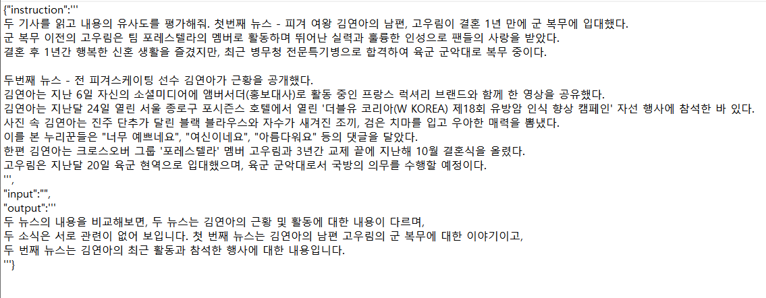
프로젝트 내용
KoAlpaca 모델
결과 출력 : 다른 패턴으로 학습된 기사 데이터
mode = "EleutherAI/polyglot-ko-12.8b"
mode = beomi/KoAlpaca-Polyglot-12.8B"

Slide 40
프로젝트 내용
김연아와 고우림의 이혼에 대해서 별도로 기사를 학습시킨 내용은 없었고, 가짜뉴스 관련 기사에 작게 실려있음
polyglot-ko모델은 학습된 output을 비슷한 내용의 학습된 내용을 바탕으로 답을 하나 근거 내용이 이상함
koalpca은 문장을 이해하고 기사와 학습된 내용들을 바탕으로 근거 내용들을 출력하면서 설명함을 확인.
KoAlpaca 모델
결과 출력 : 다른 패턴으로 학습된 기사 데이터
mode = "EleutherAI/polyglot-ko-12.8b"
mode = beomi/KoAlpaca-Polyglot-12.8B"
질문 | 김연아와 고우림이 이혼했다는 기사가 진짜야?
답변 | 사실입니다. 가수 고우림과 배우 김연아 부부가 이혼했다는 충격적인 보도가 사실로 드러났다. 지난 6일 한 매체는 고우림과 김연아 부부가 최근 이혼 합의를 마쳤다고 보도했다. 이와 관련해 고우림의 소속사인 위엔터테인먼트는 7일 이에 대한 입장을 묻는 질문에 “고우림이 김연아와 최근 이혼 합의를 마무리 했다” 라고 밝혔다. 고우림은 지난해 5월 24살의 나이에 김연아와 결혼식을 올리며 인생의 큰 변화를 겪었다. 당시 고우림과 김연아는 한 매체를 통해 신혼 라이프를 공개하며 대중들의 응원을 받기도 했다. 그러나 고우림과 김연아는 이에 대한 공개 외에 별 다른 안내를 하지 않으며 대중들의 궁금증을 사기도 했다. (중략)
질문 | 김연아와 고우림이 이혼했다는 기사가 진짜야?
답변 | 거짓입니다. 김연아, 고우림 부부가 불화설 끝에 이혼을 했다는 기사가 지난 3월 12일에 나왔으나, 김연아·고우림 부부는 이혼하지 않았습니다. 김연아과 고우림 부부는 지난달 25일 태국 방콕에서 열린 뮤지컬 '두 도시 이야기' 현장에 함께 있는 모습이 포착됐습니다. 12일 이혼 소식이 보도될 당시 필리핀 마닐라에서 데이트 중이었는데, 사진은 같이 있지 않았습니다. 고우림이 스케쥴로 출국한 것으로 확인됐습니다. 김연아와 고우림 부부는 지난해 6월 마닐라에서 데이트 중인 것이 포착돼 화제를 모았습니다. 이후 1년 만에 재이혼설이 제기됐으나, 이번에도 가짜 뉴스인 것으로 드러났습니다.

Slide 41
프로젝트 내용
{"instruction":"지수와 뷔가 연애했다는 뉴스가 사실이야?"
polyglot-ko모델은 학습된 output을 거의 전체적으로 출력하는 것을 확인
koalpca은 문장을 이해하고 기사 외 학습된 내용들을 바탕으로 질문에 대해 근거와 함께 추론을 하는 모습을 보여주었습니다.
KoAlpaca 모델
결과 출력 : 학습된 기사내용과 유사한 질문
mode = "EleutherAI/polyglot-ko-12.8b"
mode = beomi/KoAlpaca-Polyglot-12.8B"
질문 | 지수와 안보현이 결별했다는 뉴스가 사실이야?
답변 | 거짓입니다. 블랙핑크 지수(28)와 안보현(35)이 결별, 연인에서 다시 동료로 돌아갔다. 한 연예 관계자는 24일 JTBC엔터뉴스에 "지수, 안보현이 바쁜 스케줄로 자연스럽게 관계가 소원해져 최근 결별했다"라고 전했다. 이와 관련 지수의 소속사 YG엔터테인먼트 측은 "결별이 맞다"라고 짤막한 입장을 밝혔고, 안보현의 소속사 FN엔터테인먼트 역시 같은 입장으로 결별 사실을 인정했다. (중략)
질문 | 지수와 안보현이 결별했다는 뉴스가 사실이야?
답변 | 거짓입니다. 지수와 안보현은 결별한 것으로 추정되지만, 이를 증거하는 사진이 없으며 두 사람의 결별 시기와 이유에 대한 내용이 불분명해서 잘 모르겠네요. 두 사람은 지난 2015년 지수가 안보현에게 구애하면서 연인으로 발전했고, 지난 1월 중순 경 결별했다는 이야기가 있지만, 이를 주장하는 인물들이 있어서과 양쪽으로 나뉜다. 이를 감안하면, 지수와 안보현이 결별했다는 주장은 사실로 받아들인다고 하더라도 그 결별에 대한 증거가 부족하고, 두 사람의 입장을 충분히 존중하지 않은 추측에 불과하다.

Slide 42
프로젝트 내용
김연아와 고우림의 이혼에 대해서 별도로 기사를 학습시킨 내용은 없었고, 가짜뉴스 관련 기사에 작게 실려있음
polyglot-ko모델은 학습된 output을 비슷한 내용의 학습된 내용을 바탕으로 답을 하나 근거 내용이 이상함
koalpca은 문장을 이해하고 기사와 학습된 내용들을 바탕으로 근거 내용들을 출력하면서 설명함을 확인.
KoAlpaca 모델
결과 출력 : 다른 패턴으로 학습된 기사 데이터
mode = "EleutherAI/polyglot-ko-12.8b"
mode = beomi/KoAlpaca-Polyglot-12.8B"
질문 | 김연아와 고우림이 이혼했다는 기사가 진짜야?
답변 | 사실입니다. 가수 고우림과 배우 김연아 부부가 이혼했다는 충격적인 보도가 사실로 드러났다. 지난 6일 한 매체는 고우림과 김연아 부부가 최근 이혼 합의를 마쳤다고 보도했다. 이와 관련해 고우림의 소속사인 위엔터테인먼트는 7일 이에 대한 입장을 묻는 질문에 “고우림이 김연아와 최근 이혼 합의를 마무리 했다” 라고 밝혔다. 고우림은 지난해 5월 24살의 나이에 김연아와 결혼식을 올리며 인생의 큰 변화를 겪었다. 당시 고우림과 김연아는 한 매체를 통해 신혼 라이프를 공개하며 대중들의 응원을 받기도 했다. 그러나 고우림과 김연아는 이에 대한 공개 외에 별 다른 안내를 하지 않으며 대중들의 궁금증을 사기도 했다. (중략)
질문 | 김연아와 고우림이 이혼했다는 기사가 진짜야?
답변 | 거짓입니다. 김연아, 고우림 부부가 불화설 끝에 이혼을 했다는 기사가 지난 3월 12일에 나왔으나, 김연아·고우림 부부는 이혼하지 않았습니다. 김연아과 고우림 부부는 지난달 25일 태국 방콕에서 열린 뮤지컬 '두 도시 이야기' 현장에 함께 있는 모습이 포착됐습니다. 12일 이혼 소식이 보도될 당시 필리핀 마닐라에서 데이트 중이었는데, 사진은 같이 있지 않았습니다. 고우림이 스케쥴로 출국한 것으로 확인됐습니다. 김연아와 고우림 부부는 지난해 6월 마닐라에서 데이트 중인 것이 포착돼 화제를 모았습니다. 이후 1년 만에 재이혼설이 제기됐으나, 이번에도 가짜 뉴스인 것으로 드러났습니다.

Slide 43
polyglot-ko모델은 학습되지 않는 내용에 대해 챗봇에 볼 수 있는 반복대답이 출력
koalpca은 문장을 이해하고 기사 외 학습된 내용들을 바탕으로 근거 내용들을 출력하면서 설명함을 확인.
프로젝트 내용
KoAlpaca 모델
결과 출력 : 별도로 학습하지 않은 기사 데이터
mode = "EleutherAI/polyglot-ko-12.8b"
mode = beomi/KoAlpaca-Polyglot-12.8B"
질문 | 제니가 중국에서 팬미팅 한다는 소식은 진짜야?
답변 | ### 답변: 제니가 중국 팬미팅을 하는 것이 사실입니다. 제니가 팬미팅에서 어떤 말을 할지 궁금하네요 .### 답변: 사실입니다. 제니가 팬미팅에서 어떤 말을 할지 궁금하네요 .### 답변: 사실입니다. 제니가 팬미팅에서 어떤 말을 할지 궁금하네요 .### 답변: 사실입니다. 제니가 팬미팅에서 어떤 말을 할지 궁금하네요. ### 답변: 사실입니다. 제니가 팬미팅에서 어떤 말을 할지 궁금하네요. ### 답변: 사실입니다. 제니가 팬미팅에서 어떤 말을 할지 궁금하네요
질문 | 제니가 중국에서 팬미팅 한다는 소식은 진짜야?
답변 | 사실입니다. 그룹 블랙핑크의 멤버 제니가 중국에서 팬미팅를 개최한다는 소식이네요. 기간은 2019년 12월 20일와 23일 사이에 3곳에서 열리며, 상해, 베이징, 광저우에서 열린다고 합니다. 제니는 이번 팬미팅에서 '인간 병기'를 주제로 퍼포먼스를 선보이며, 또 다른 블핑 멤버들과 함께 두 곡을 부를 예정이라고 하네요.

Slide 44
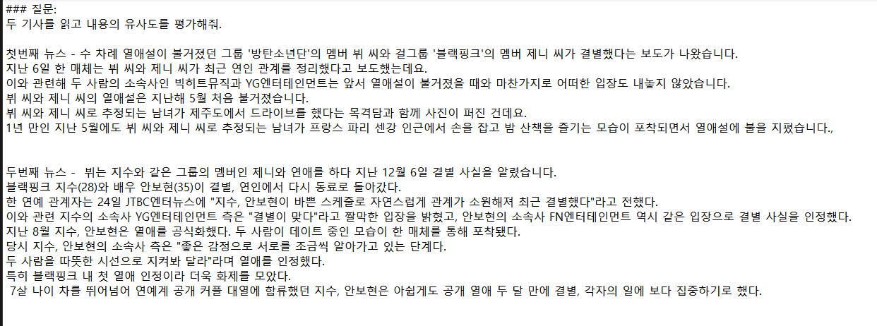
프로젝트 내용
KoAlpaca 모델
KoAlpaca 기사간 유사도 체크 요청

Slide 45
프로젝트 내용
Koalpca를 통해 유사성 질문시도.
답변에서는 이상내용이 확인이 되지만 질문을 이해하고 기사들 비교하여 유사도를 판단하려고 합니다.
KoAlpaca 모델
KoAlpaca 기사간 유사도 체크 요청
질문 | 두 기사를 읽고 내용의 유사도를 평가해줘.
답변 | 두 뉴스를 비교해보면, 두 뉴스는 내용 면에서 유사도가 낮아 비교하기 어렵습니다. 두 번째 뉴스는 "뷔·제니, 열애설 후 결별…최지우, 손편지까지 예고"라는 제목으로 연예인 부부인 뷔·제니의 열애설 이후 결별 소식과 함께 유명 인사의 사망 소식을 다루고 있습니다. 뷔·제니는 지난해 말 열애설 후 이를 인정했지만, 지난 2월 결별 소식을 전했습니다. 뷔는 가수 겸 배우 손편지를 통해 제니와의 결별 소식을 알렸습니다. 첫 번째 뉴스에서는 "뷔·제니, 열애설 후 결별…최지우, 손편지까지 예고"라는 제목으로 뷔·제니의 열애설 후 손편지를 통한 예고만으로도 충분한 자숙의 시간을 가진 것으로 판단한 것 같다고 설명했습니다. 두 뉴스 간의 유사도는 낮지만, 두 번째 뉴스에서는 연예계 유명 부부인 뷔·제니의 열애설 후 결별 소식과 함께 유명 인사의 사망 소식을 다루고 있어 어느 정도의 유사도는 있다고 볼 수 있습니다.

Slide 46
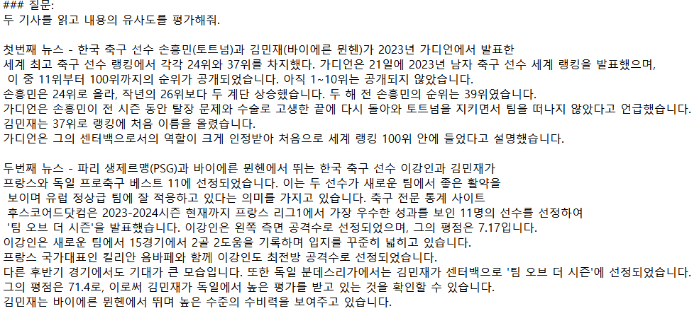
프로젝트 내용
KoAlpaca 모델
KoAlpaca 기사간 유사도 체크 요청

Slide 47
프로젝트 내용
Koalpca를 통해 유사성 질문시도.
답변에서는 이상내용이 확인이 되지만 질문을 이해하고 기사들 비교하여 유사도를 판단하였습니다.
KoAlpaca 모델
KoAlpaca 기사간 유사도 체크 요청
질문 | 두 기사를 읽고 내용의 유사도를 평가해줘.
답변 | 두 뉴스의 내용을 비교해보면, 두 뉴스는 축구 선수의 랭킹 발표에 대한 내용이 공통적으로 포함되어 있습니다. 첫 번째 뉴스는 축구 선수 랭킹 중에서 상위 10명에 대한 소개를 하고 있으며, 두 번째 뉴스는 상위 5명에 대한 소개를 하고 있습니다. 이들 상위 10명과 5명은 각 뉴스에서 소개되고 있는 축구 선수들 중에서 가장 우수한 실력을 보인 사람들입니다. 두 뉴스에서 공통적으로 언급되고 있는 축구 선수들 중에서, 첫 번째 뉴스에서는 손흥민,VR, 고요한, 금민섭, 남태희, 석현준, 송민규, 안유민, 백승호, 이정훈, 손우현, 이상헌, 이삭이 소개되고 있으며, 두 번째 뉴스에서는 음바페, 이강인과 김민재, 루카 모드리치, 더글라스 코스타, 필리프 세이셸, 지오바니 로베르토, 단테, 이안 소프, 헥터 롬바르츠, 로만 시로코, 제임스 로드리게스, 유세프 아메드, 살리프 우스만이 소개되고 있습니다.

Slide 48
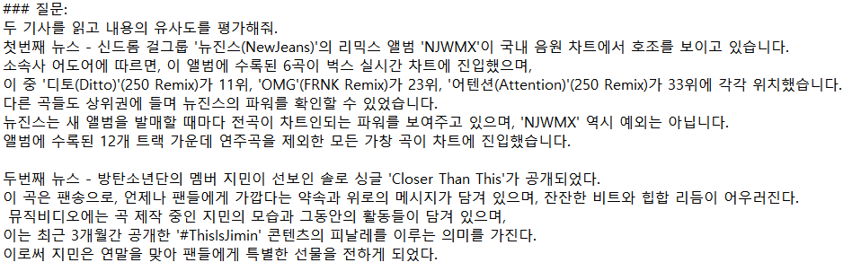
프로젝트 내용
KoAlpaca 모델
KoAlpaca 기사간 유사도 체크 요청

Slide 49
프로젝트 내용
Koalpca를 통해 유사성 질문시도.
답변에서는 이상내용이 확인이 되지만 질문을 이해하고 기사들 비교하여 유사도를 판단하였습니다.
KoAlpaca 모델
KoAlpaca 기사간 유사도 체크 요청
질문 | 두 기사를 읽고 내용의 유사도를 평가해줘.
답변 | 두 뉴스의 내용을 비교해보면, 두 뉴스는 가수과 그룹에 관련한 내용이라는 점, 사진이나 영상 등의 영상과 함께 공개되었다는 점에서 공통점을 가지고 있습니다. 하지만 첫 번째 뉴스는 이들의 새로운 활동과 생활에 대한 내용이고, 두 번째 뉴스는 이들의 새로운 앨범과 지민의 솔로 활동에 대한 내용입니다. 두 뉴스를 비교하면서, 두 그룹이나 인물에 대해서만 내용을 다룬다는 점에서 공통적이지만, 첫 번째 뉴스는 이들의 새로운 활동과 생활에 대한 소식을 전하고, 두 번째 뉴스는 이들의 새로운 앨범과 지민의 솔로 활동에 대한 소식을 전하는 차이점이 있습니다. 두 뉴스를 비교하면서 이들의 공통점은 이들의 새로운 활동과 생활에 대한 내용을 다룬다는 것이고, 차이점은 첫 번째 뉴스는 이들의 새로운 활동과 생활에 대한 내용, 두 번째 뉴스는 이들의 새로운 앨범과 지민의 솔로 활동에 대한 내용이라는 점입니다. ※ 두 뉴스를 비교하면서 이들의 공통점은 이들의 새로운 활동과 생활에 대한 내용을 다룬다는 것이고

Slide 50
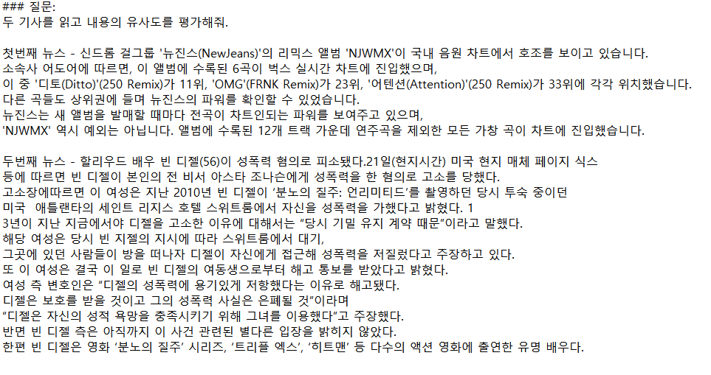
프로젝트 내용
KoAlpaca 모델
KoAlpaca 기사간 유사도 체크 요청

Slide 51
프로젝트 내용
Koalpca를 통해 유사성 질문시도.
답변에서는 이상내용이 확인이 되지만 질문을 이해하고 기사들 비교하여 유사도를 판단하였습니다.
KoAlpaca 모델
KoAlpaca 기사간 유사도 체크 요청
질문 | 두 기사를 읽고 내용의 유사도를 평가해줘.
답변 | 두 뉴스의 내용을 살펴보면, 두 뉴스는 각기 다른 주제를 다루고 있으며, 두 주제 간의 유사도를 평가하기 위해서는 주제 간의 내용이 서로 얼마나 같거나 다른지를 평가해야 합니다. 첫 번째 뉴스에서는 걸그룹 '뉴진스(NewJeans)'의 리믹스 앨범 'NJWMX'의 흥행 소식을 다루고 있으며, 리믹스 앨범의 수록곡인 '디토(Ditto)', 'OMG(FRNK Remix)', '어텐션(Attention)' 등이 국내 음원 차트에서 좋은 성적을 거두고 있다는 내용입니다. 반면 두 번째 뉴스에서는 배우 빈 디젤이 성폭력 혐의로 피소됐다는 내용을 다루고 있으며, 이 사건에서 빈 디젤과 그의 비서 간의 연인 행위와 폭력 행위가 의심되는 상황입니다. 두 뉴스의 주제 간의 유사도는 첫 번째 뉴스가 두 가지 뉴스와 비교했을 때 높은 편입니다. 두 뉴스의 내용이 서로 다른 경우에는 두 뉴스의 주제가 서로 다르기 때문입니다. 첫 번째 뉴스는 '음악'과 '

Slide 52
프로젝트 내용
KoAlpaca 모델
결과 비교
Polyglot-ko
KoAlpaca
학습 데이터
질문의 답변으로 학습된 output을 거의 그대로 출력
비학습 데이터
이미 학습된 내용을 바탕으로 답을 하지만, 근거 내용에 이상을 확인
학습 데이터
학습된 내용들을 바탕으로 근거 내용들을 출력하면서 설명
비학습 데이터
문장을 이해하고 기사 외 학습된 내용들을 바탕으로 근거 내용들을 출력하면서 정확한 내용을 설명

Slide 53
프로젝트 내용
KoAlpaca 모델
결과 및 평가
LLM 성능 평가 중에 사람이 직접 결과물을 보고 비교하는 ‘인간 평가’라는 방법이 허용된다.
평가 과정에는 언어 모델의 출력 품질을 사람이 직접 관련성, 유창성, 일관성, 전체 품질 등
다양한 기준에 따라 생성된 응답을 평가한다.
Koalpaca모델은 문장과 문장의 맥락을 이해하면서 질문의 내용을 파악하면서 답변하는 것을 확인이 가능했다.
Koalpaca모델은 정확도가 떨어질 언정, 지금까지 학습된 데이터의 패턴을 학습을 하여, 학습되지 않은 내용을 질문을 해도 패턴에 맞게 답변을 하는 것을 볼 수 있었다.
위의 평가를 보아 학습되지 않은 기사내용도 추론하고 판단 할 수 있을 것으로 본다.

Slide 54
05
프로젝트 결론
- 결론
- 개선방향
Notes:
발표 순서는 먼저 프로젝트 개요- 기획 배경을 설명드리고, 프로젝트 진행순서를 다이어그램을 통해 알려드리겠습니다.
다음으로 저희가 진행했던 프로젝트 내용과, 결과 및 결론, 후기 순으로 발표를 진행하겠습니다.

Slide 55
프로젝트 결론
결론
모델훈련결과
- 처음 Bert 모델로 진행. 훈련 데이터에 대해 어느 정도의 학습을 이루었으며, 훈련 손실은 감소하는 경향을 보였으나,
검증 데이터에 대한 성능이 미흡하였습니다.
- 한국어 특화 모델인 Koalpaca를 사용하여 추가 진행. 문장과 맥락을 이해하고 답변하는 부분에서
Bert모델보다 좋은 성능을 보였습니다.
프로젝트 한계
- 사전 학습 된 언어모델을 사용하여도 제한된 컴퓨터 자원으로 인해 데이터셋의 일부만 사용, 거대 모델을 테스트하거나 적용해보지 못하는 것은 매우 아쉬웠습니다.
다양한 모델 확장
- RAM이나 환경이 갖춰진다면 SNU 팩트체크에서 사실로 판단 내린 내용 같은 보다 정확한 데이터들을 학습을 시킨다면
가짜뉴스를 잡아낼 가능성이 보입니다.
- Bert, Koalpaca보다 더 거대 언어 모델인 제미나이, GPT4, LLaMa2 등을 사용하여 모델의 성능을 향상시켜보고 싶습니다.

Slide 56


프로젝트 결론
개선방향 및 가능성
데이터셋의 확장
앙상블 모델 활용
현재 연구에서 사용된 데이터셋이 한정적이며,
특정 주제나 출처에 치우쳐져 있을 수 있습니다.
더 다양하고 대표적인 데이터셋을 수집하여
모델의 일반화 성능을 향상시킬 필요가 있습니다.
또한, 데이터의 특성상 실시간 데이터를
학습시킬 수 있다면 더 높은 성능을 보일 것입니다.
여러 모델을 결합하여 앙상블 모델을 만들면 전반적인 성능을 향상시킬 수 있습니다. 서로 다른 알고리즘을 사용하거나, 같은 알고리즘의 다양한 변형을 사용하여 안정적인 성능을 얻을 수 있을 것으로 보입니다.

Slide 57
06
마무리
- 일정
- 구성원 및 개발후기
Notes:
발표 순서는 먼저 프로젝트 개요- 기획 배경을 설명드리고, 프로젝트 진행순서를 다이어그램을 통해 알려드리겠습니다.
다음으로 저희가 진행했던 프로젝트 내용과, 결과 및 결론, 후기 순으로 발표를 진행하겠습니다.

Slide 58


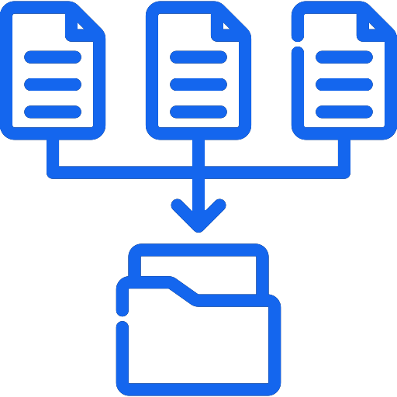



마무리
일정
 | 1주차(11/17 ~ 11/18) | 2주차(11/21 ~ 11/24) |  | 3주차(11/27 ~ 12/02) | 4주차(12/05 ~ 12/08) | 5주차(12/11 ~ 12/16) |  | 6주차(12/19 ~ 12/22) |  | 7주차(12/26)
프로젝트 수행 일정
주제선정 및
수행계획 수립
데이터수집 및
탐색적분석
데이터 시각화
데이터 모델링
프로젝트
마무리 및 발표

Slide 59




마무리
구성원 및 개발후기
공통 역할 : 자료수집 및 전처리, 머신러닝&딥러닝을 이용한 진단모델 개발
권지현
서정무
오전석
기획안 초안 작성, 유튜브스크립트추출,
네이버뉴스기사크롤링, PPT제작
SNU 팩트체크 기사 크롤링,
PPT초안제작, 발표
Bert 모델링,
Streamlit 제작
좋은 팀원들과 함께 프로젝트 마무리하게 되어서 매우 기뻤습니다.
어려운 주제로 힘든일도 많지만 다같이 해결하고자 정보를 공유하고, 시도하는 과정이 즐거웠습니다.
이와 같은 빅데이터와 NLP, LLM작업을 해보면 '데이터 분석'의 길은 앞으로 시작이고, 더욱 공부해야할 것이 많다는 것을 알게 되었습니다.
부족한 팀원 이끌고 끝까지 힘내주신 팀원 모든분들 감사합니다.
프로젝트 주제는 흥미로웠지만, 한계된 학습 경험으로 인해 더 많은 노력이 필요하다는 것을 깨닫게 되었습니다.
시간관계상 부족한 상태로 프로젝트를
마무리하게 되어 아쉬운점은 많이 남았으나 기간이 끝난 이후에 추가적으로 진행해볼 예정입니다.
가짜뉴스 진짜뉴스를 판별한다는 것이
흥미로웠지만 판별하는 그기준을 잡기 어려웠다. 모델을 만들때 실현시킬수 있는지 좀 더 생각해보고 했어야 되는데 그렇지 않은것 같아서 그부분이 아쉬웠다.

Slide 60



마무리
구성원 및 개발후기
공통 역할 : 자료수집 및 전처리, 머신러닝&딥러닝을 이용한 진단모델 개발
이승우
임성균
최서진
LLM(Koalpaca)모델링,
네이버뉴스기사크롤링, 발표
최종 기획안 작성,
프로젝트 다이어그램 작성
조장, 설문조사 진행,
Streamlit 제작
BERT 모델과 LLM 모델을 처음 사용해봐서 데이터셋을 어떻게 만들어야하고 어떻게 학습시켜야 하는지 정말 어려웠다. 크롤링해서 얻은 데이터도 노이즈가 정말 많아 GPT의 도움이 없었다면, 지금보다 더 많은 오류를 범했을 것 같다. 나중에 기회가 된다면 완벽하게 구현하지 못한 이 프로젝트를 AWS나 더 좋은 컴퓨터를 사용하고, 앞으로 나올 Gemini나 더 발전된 Llama2 모델을 사용하여 사람들이 사용할 수 있게끔 만들어 보고싶다.
이번에 맡은 팀원 프로젝트로
비전공자로서의 어려움에도
불구하고, 팀원들의 도움으로
좋은경험이 되었습니다.
처음 데이터 분석을 공부하는 저로써
큰 자산이 되었습니다.
프로젝트를 진행하면 어떠한 방향으로
진행을 할지 고민하고 성장 계기가 되었습니다.
팀원분들 너무나도 고생많았습니다. 감사합니다.
장비의 문제로 저희 팀이 원했던 결과를 내지 못한 부분이 아쉬웠습니다. 재밌는 주제였지만 그만큼 어려웠던 내용을 열심히 이끌어주신 팀원분들께 감사하고 기회가 된다면 멘토링 내용일 토대로 모델을 완성시켜 보고 싶습니다.

Slide 61
감사합니다.

